Slide 1
Information från ESF+-kommittén
Övervakningskommittén
11 oktober 2023

Slide 2
Möten i Stockholm 13-15 juni
Teknisk arbetsgrupp ESF+ delad förvaltning
Informationspunkter från kommissionen, bl.a. det finansiella genomförandet, studie om insatser under covid-19-pandemin, nödvändiga villkor och stöd till medlemsstaterna (ESF+ Support Centre)
Exempel från medlemsstaterna, inklusive från Sverige (SKR).

Slide 3
Möten i Stockholm 13-15 juni
Kommittén 15 juni 2023
  Statssekreterare Sophia Methelius, Arbetsmarknadsdepartementet deltog.
  Informationspunkter från kommissionen, bl.a. kapacitetsuppbyggnad i ESF+, Europeiska planeringsterminen och några färska rapporter.
  Caroline Söder, Trygghetsfonden TSL, informerade om omställningsorganisationerna.

Slide 4
Studiebesök
ABF Stockholm – Care-projekt: Ukraine Competence Program
Samordningsförbundet Östra Södertörn: Lumena och Connecto

Slide 5
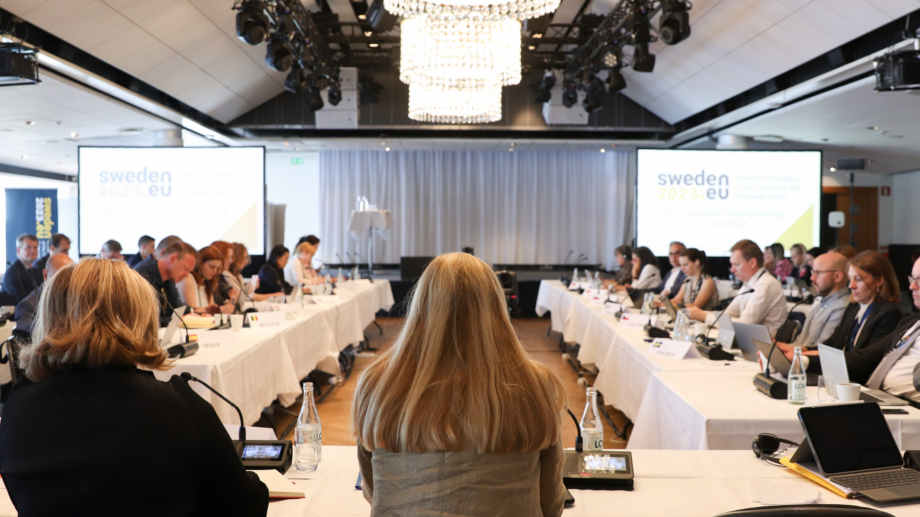
Münchenbryggeriet

Slide 6
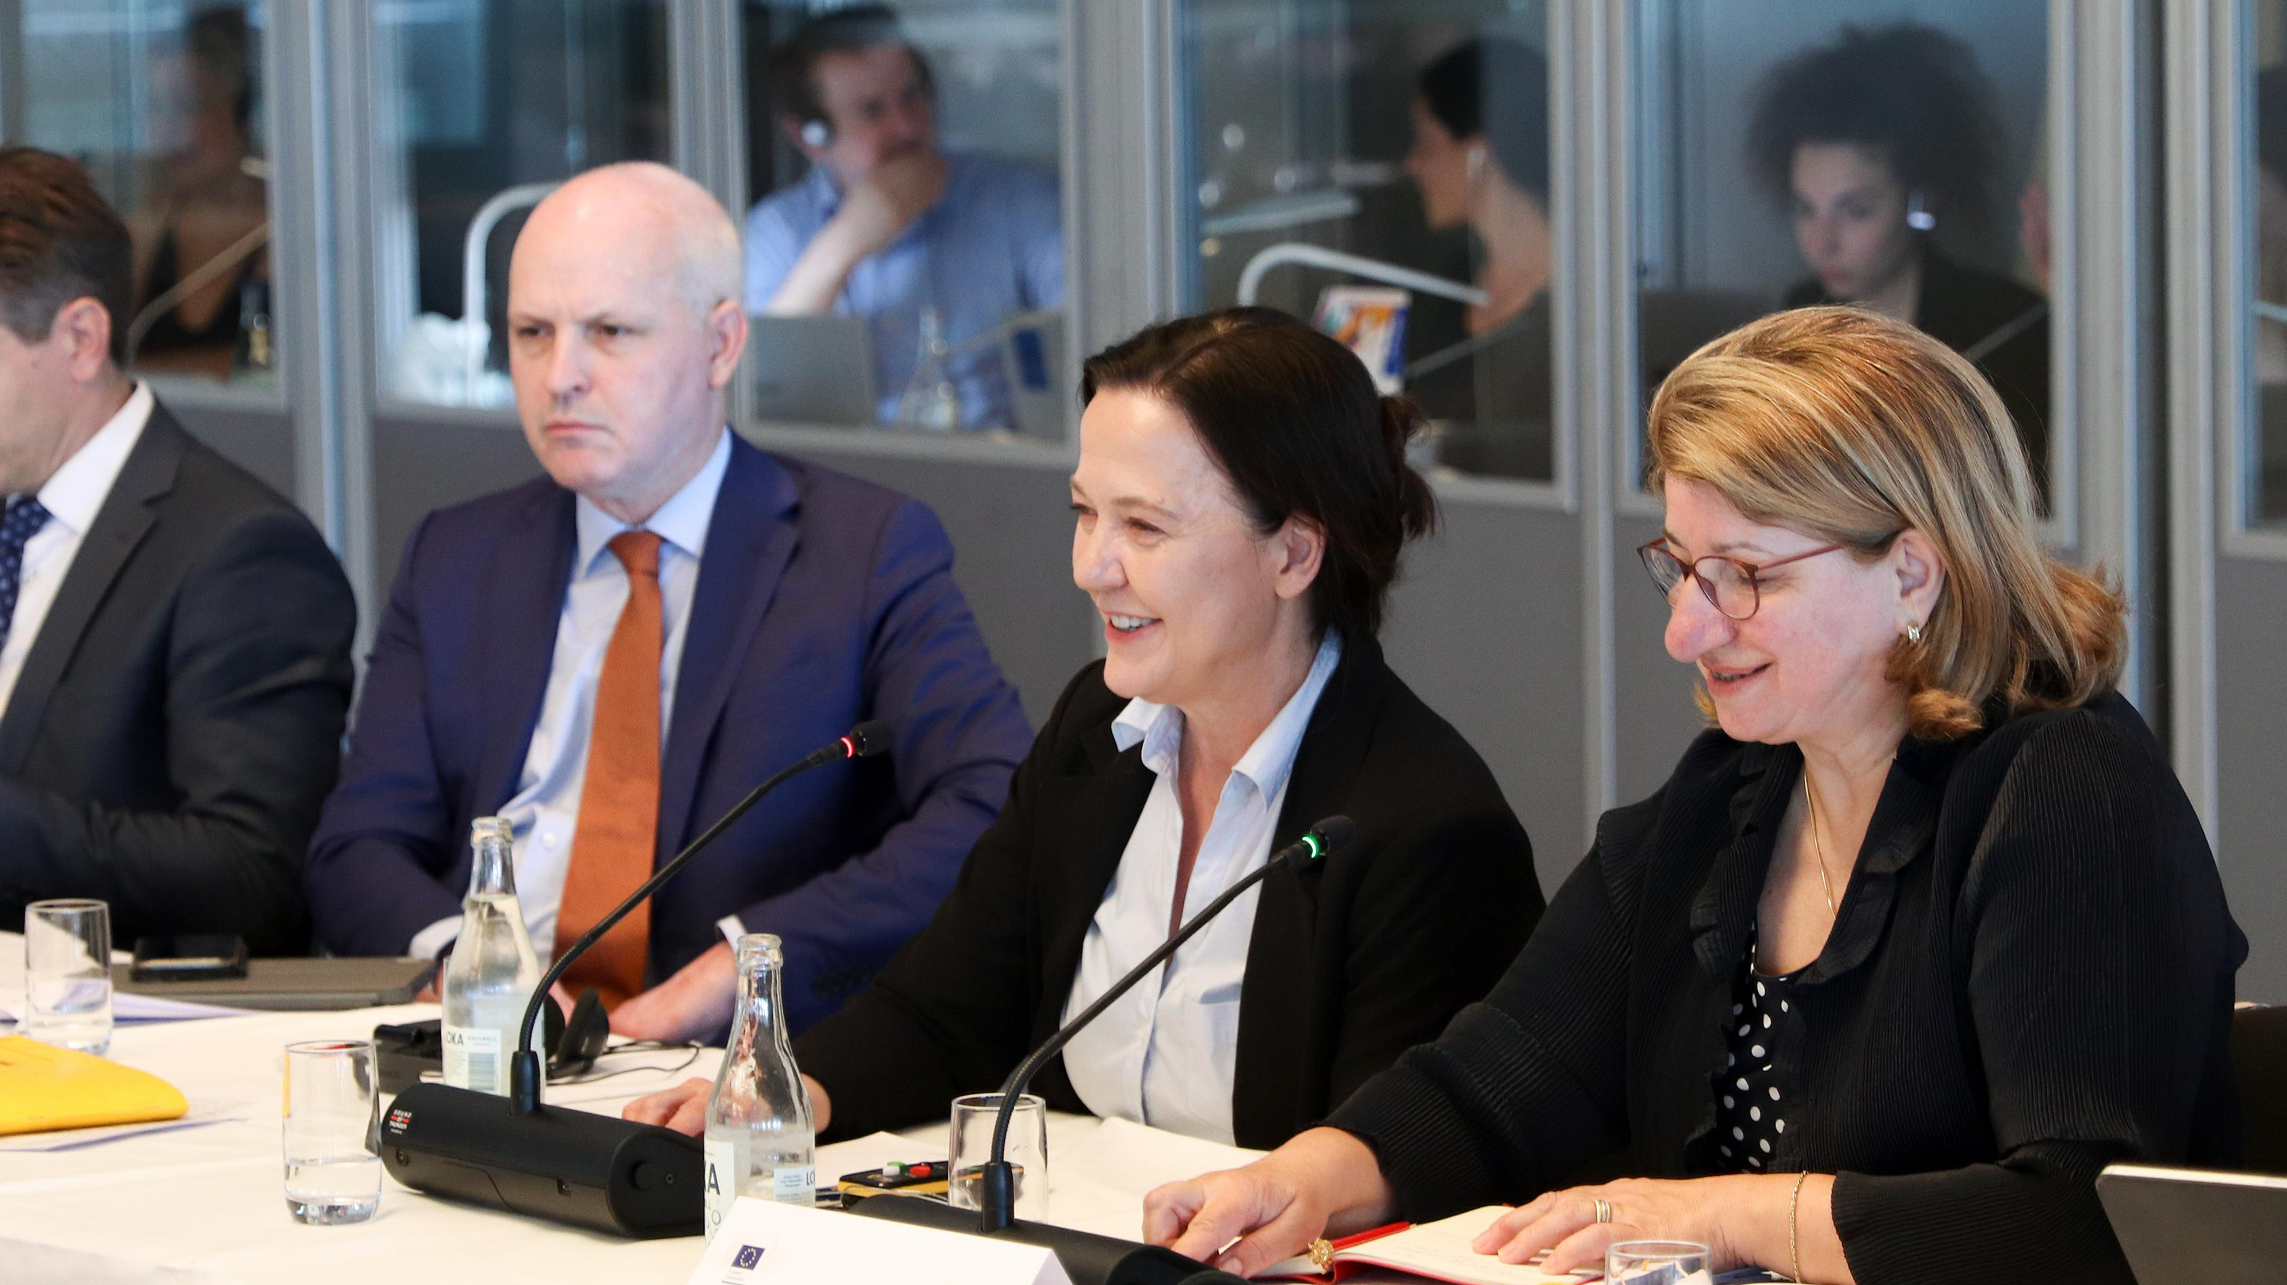
Caroline Söder, TSL

Slide 7
